Slide 1


TRƯỜNG MẦM NON HOA SỮA
CHỦ ĐIỂM: THẾ GIỚI THỰC VẬT
Hoạt động : Khám phá khoa học.
Đề tài: Khám phá một số loại quả
GV: Nguyễn Thị Minh Huệ
Lớp: MGN B2

Slide 2


1: Ổn định, gây hứng thú
Cô và trẻ hát bài: Quả

Slide 3
2: Bài mới
Khám phá một số loại quả
Cô cho trẻ thăm quan cửa hàng hoa quả.
Hỏi trẻ tên gọi của 1 số quả

Slide 4
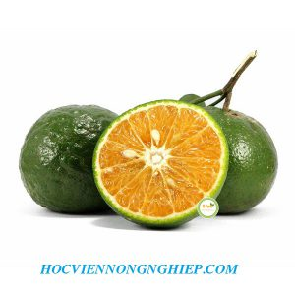
Khám phá quả Cam

Slide 5
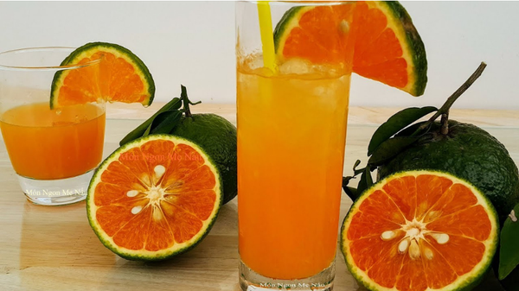
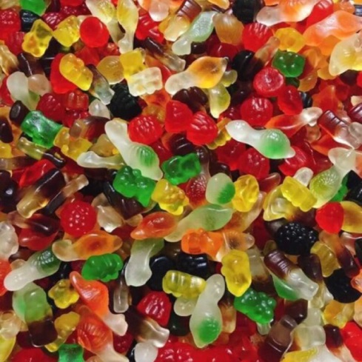
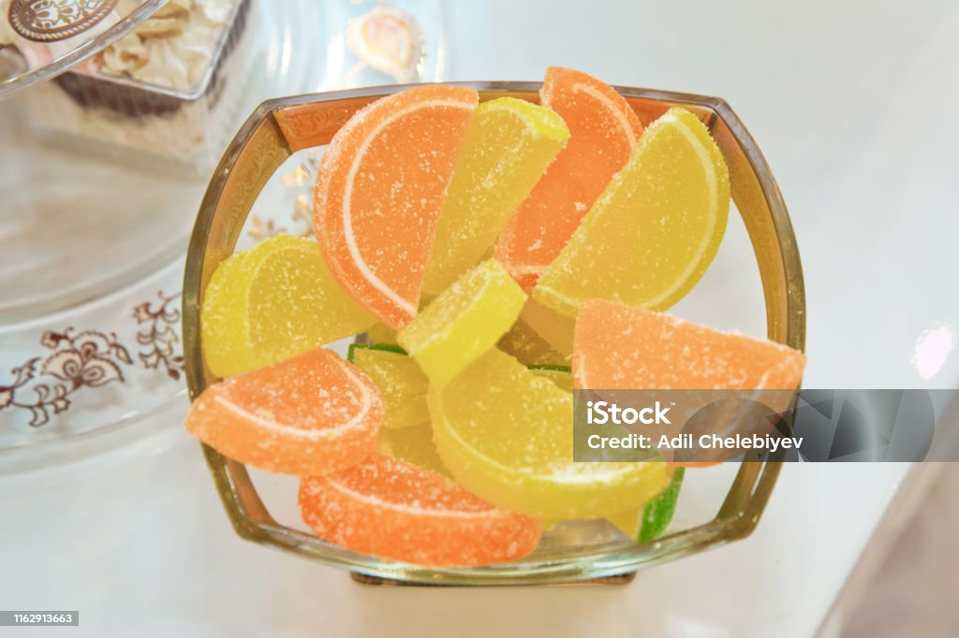

Slide 6
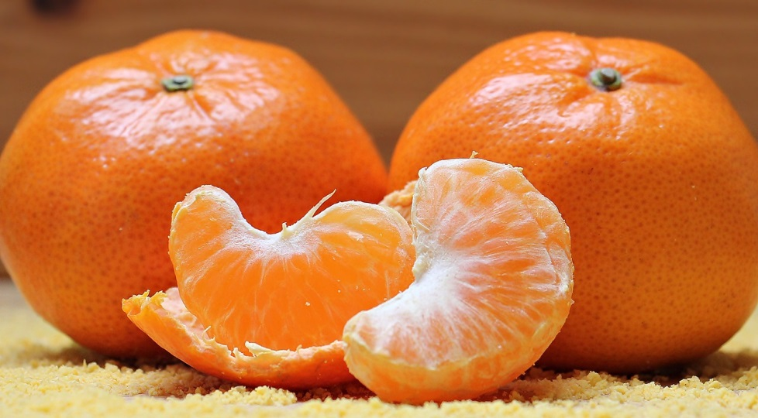
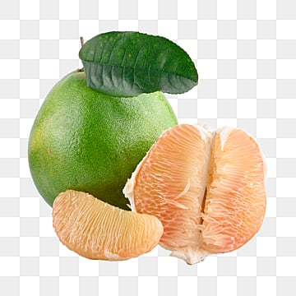
Mở rộng

Slide 7
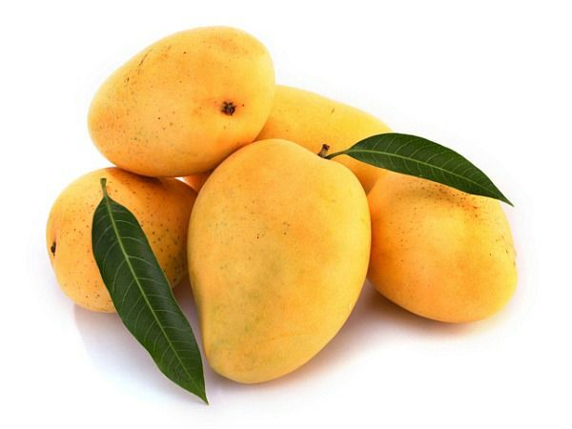
Khám phá quả Xoài

Slide 8
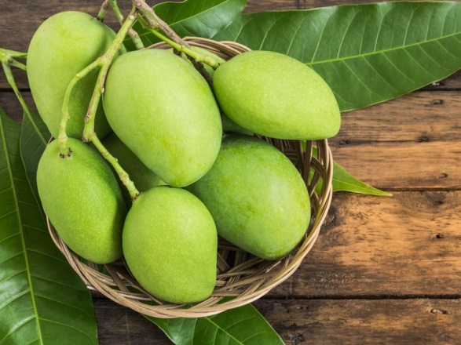
Khám phá quả Xoài

Slide 9
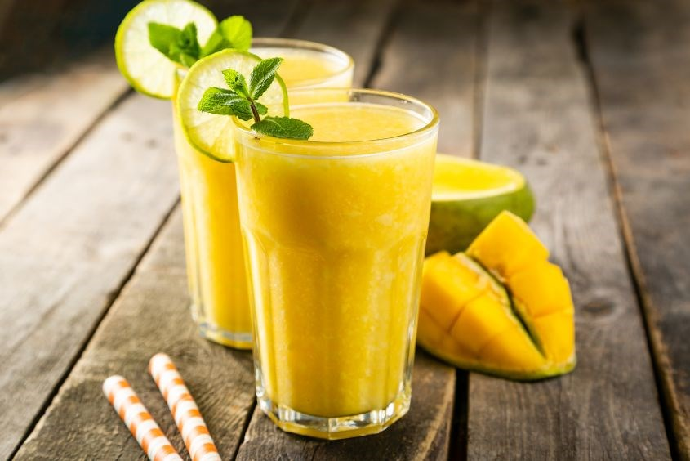
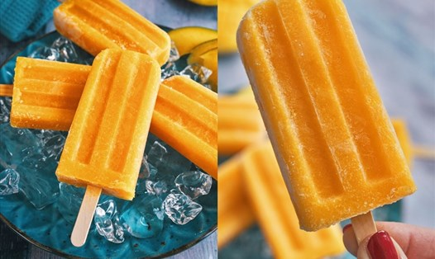


Slide 10
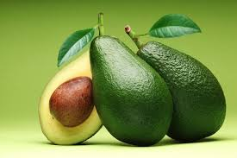
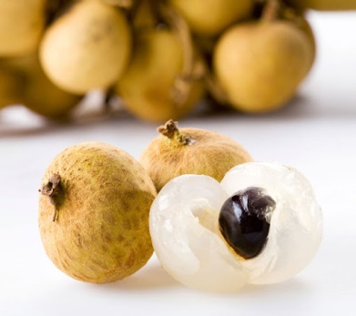
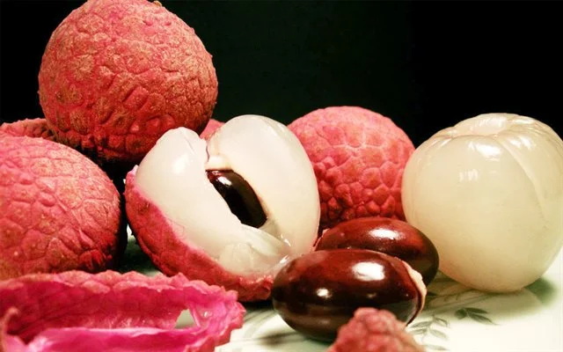
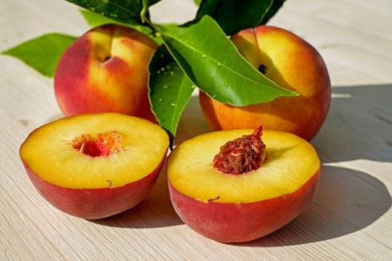
Mở rộng

Slide 11
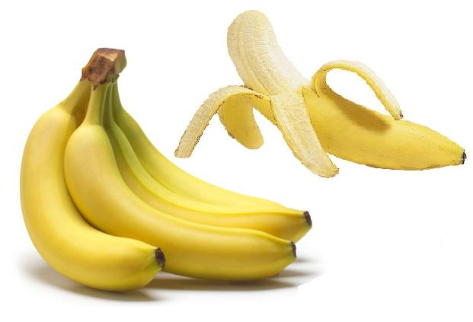
Khám phá quả Chuối

Slide 12
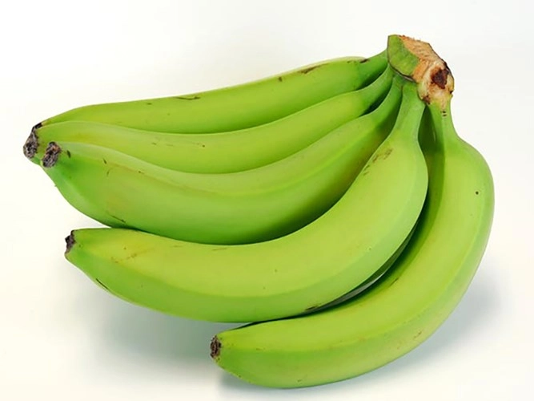
Khám phá quả Chuối

Slide 13
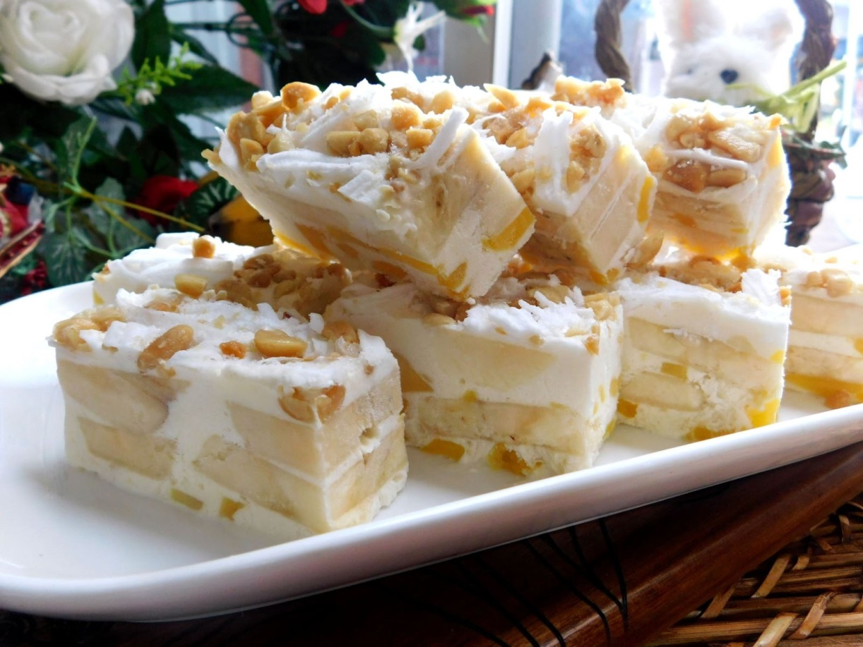
Khám phá quả Chuối

Slide 14
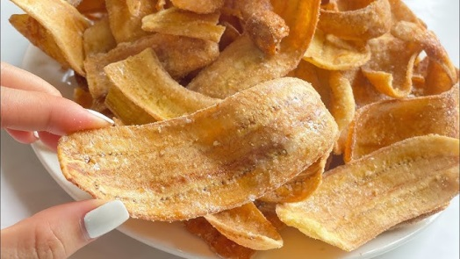
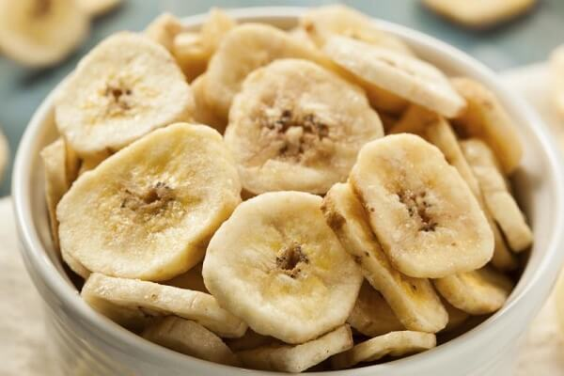
Khám phá quả Chuối

Slide 15
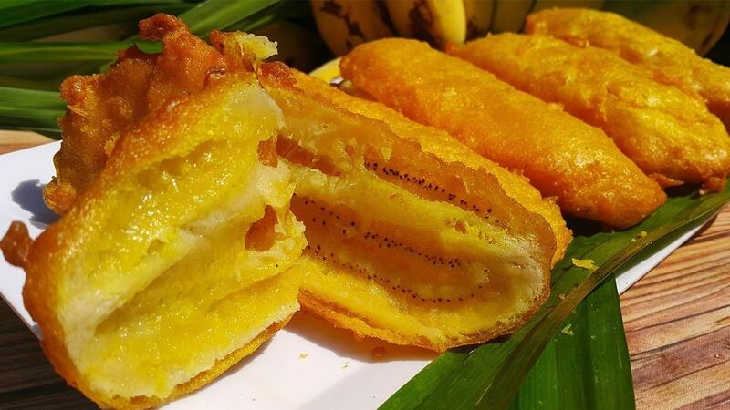

Slide 16
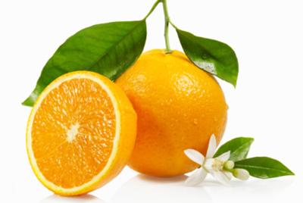
* Hoạt động 3: So sánh
Quả Cam và quả Xoài

Slide 17




Luyện tập
Trò chơi 1: Thi ai nhanh
Trò chơi 2: Ai thông minh

Slide 18
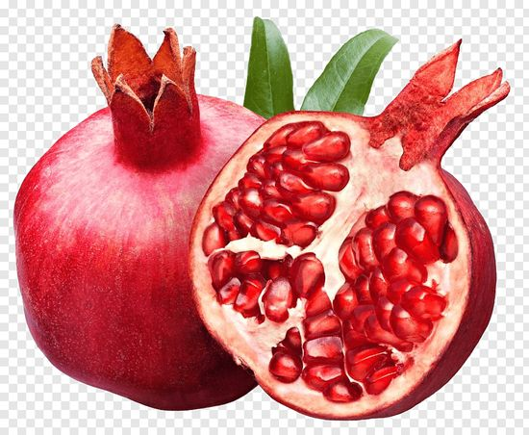
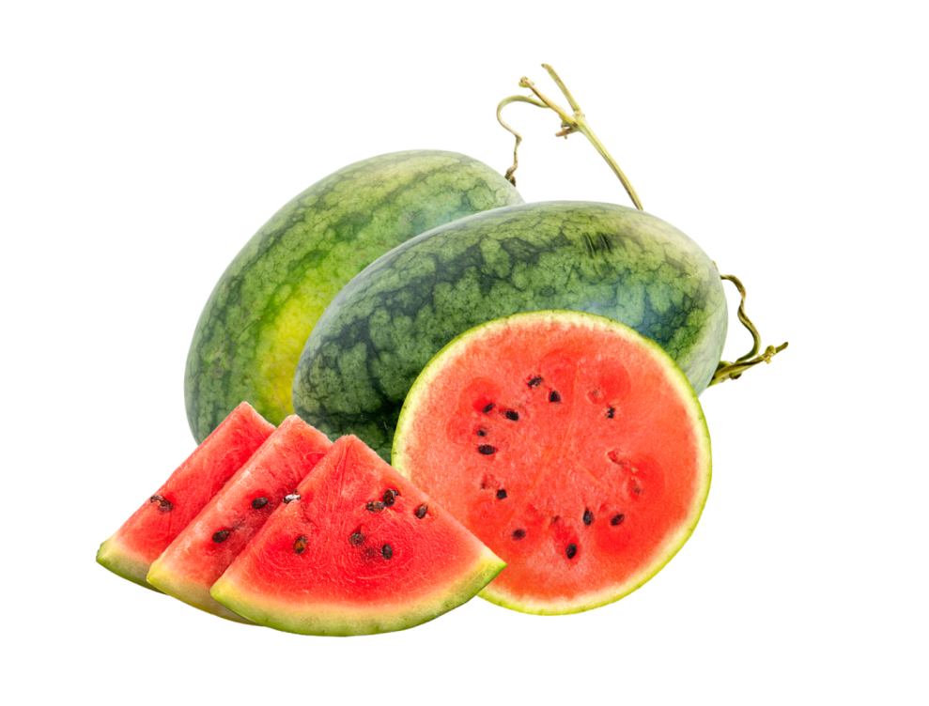
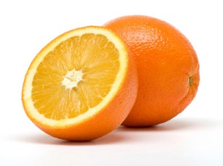

Slide 22



* Trò chơi : Tìm quả cho cây

Slide 23
* Hoạt động 5: Kết thúc

Slide 24

XIN CHÀO HẸN GẶP LẠI

